Slide 1
Курсовая работа База данных учета домовладений бти и приложение для работы с ней
Преподаватель: Данилова Е.В.
Студент: Ли К.В. группы БО921ПРИ
Дисциплина: Базы данных

Slide 2

Цели и задачи работы
Разработать базу данных для организации по варианту
Создать приложение, работающее с базой данных
Обеспечить работу пользователей с разными правами доступа
Обеспечить просмотр, добавление, редактирование, поиск и удаление записей
Обеспечить генерацию отчетов

Slide 3
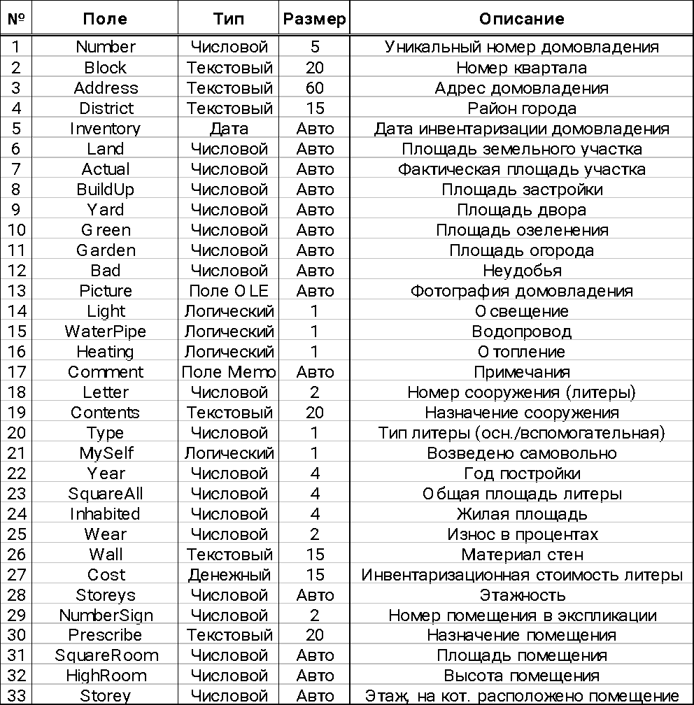


Описание предметной области по варианту

Slide 4



Инструменты разработки
СУБД MySQL
MySQL Workbench
Microsoft Visual Studio
Язык программирования C#
Xcode

Slide 5
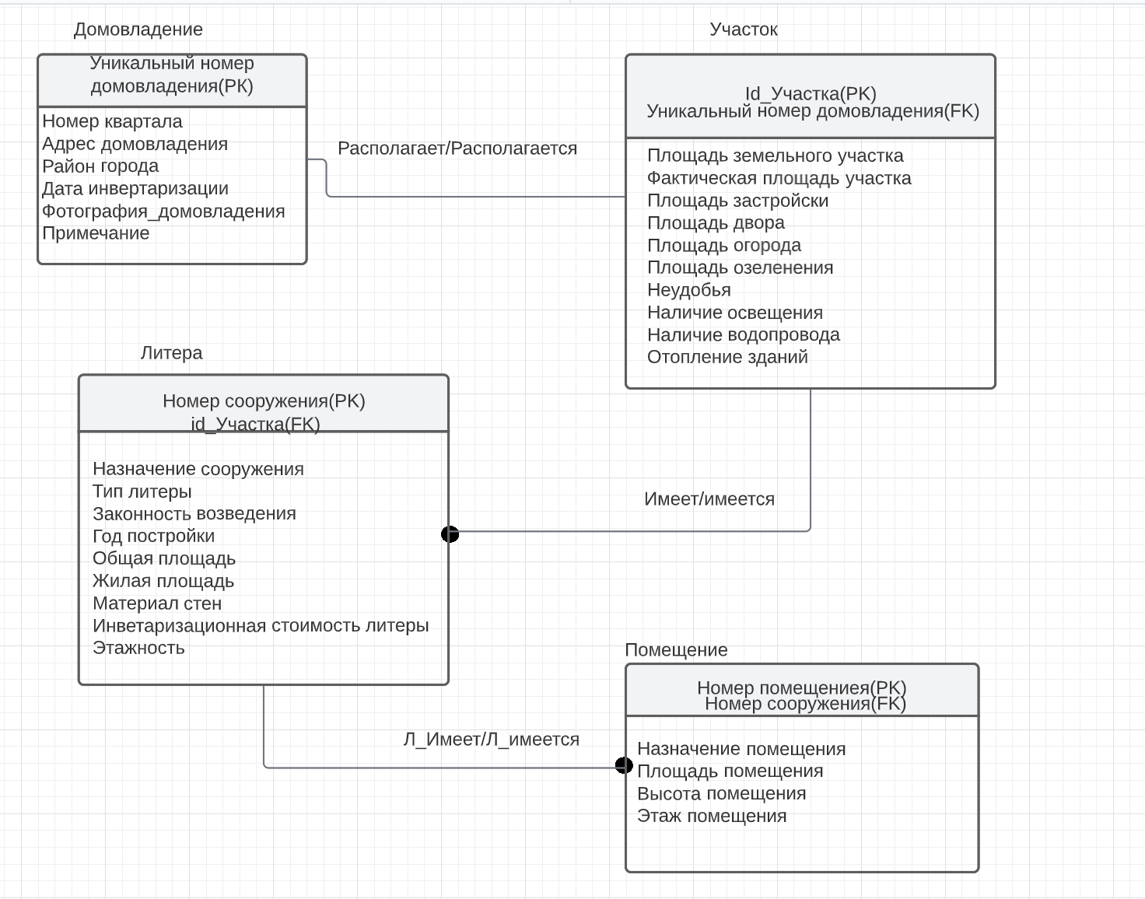
ER-диаграмма в нотации IDEF1x.

Slide 6
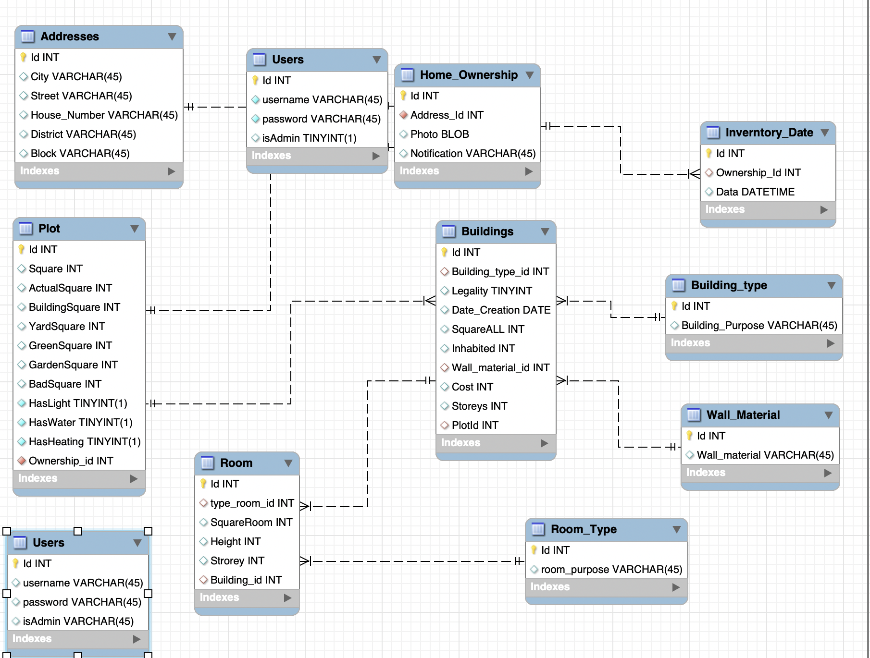
Схема данных

Slide 7
Процесс разработки приложения
Внесение изменений в уже существующие записи в базе данных
Создания новых записей для каждой из таблиц
Поиск записей в базе данных по запросу, возможности сложного поиска
Удаление записей для каждой из таблиц, где это допустимо согласно предметной области
Возможность экспортировать таблицы в формат Excel и Word

Slide 8
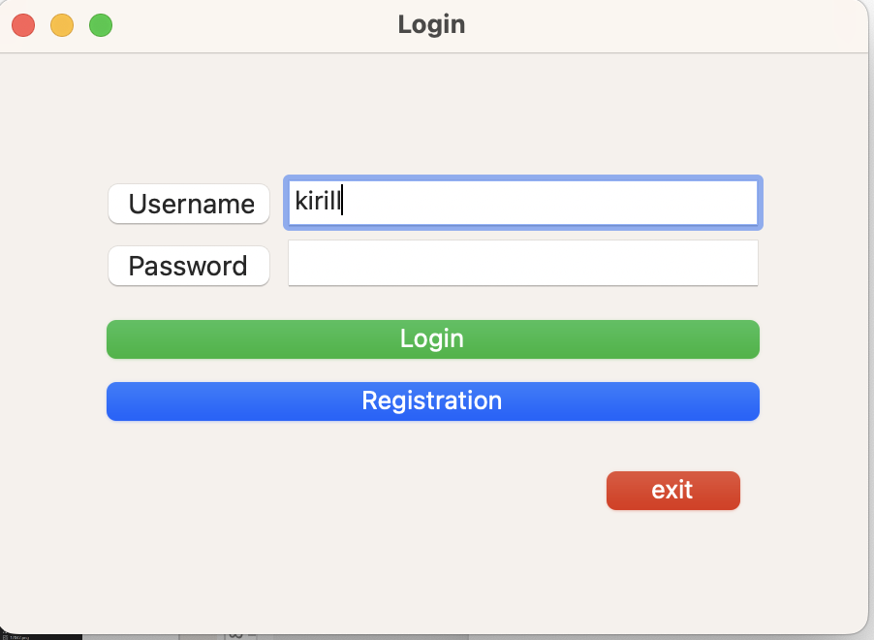
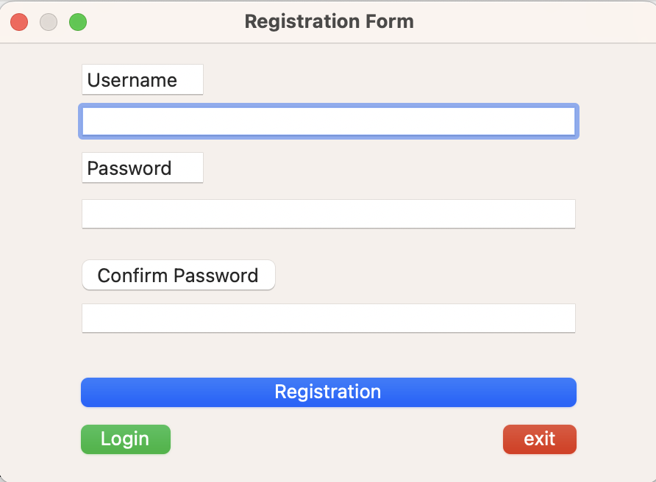
Процесс разработки приложения/Окна авторизации и регистрации

Slide 9
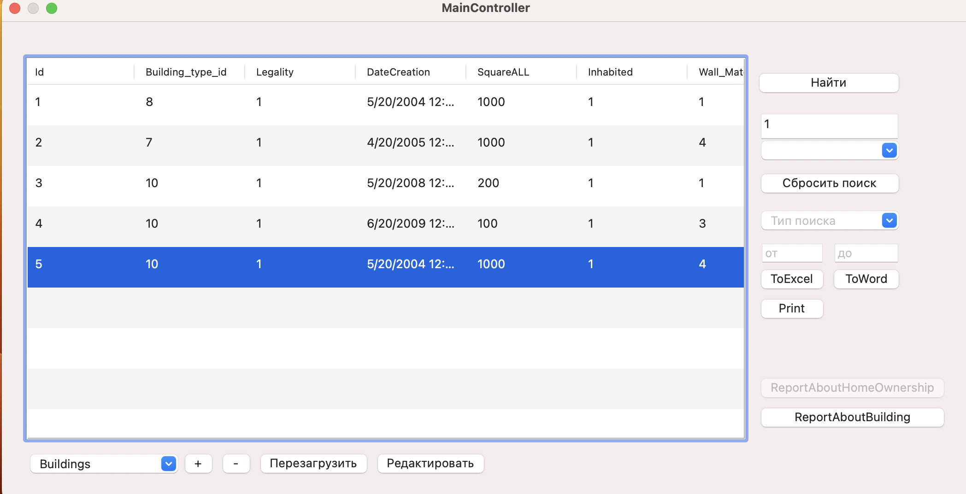
Процесс разработки приложения/ Контроллер для Админа

Slide 10
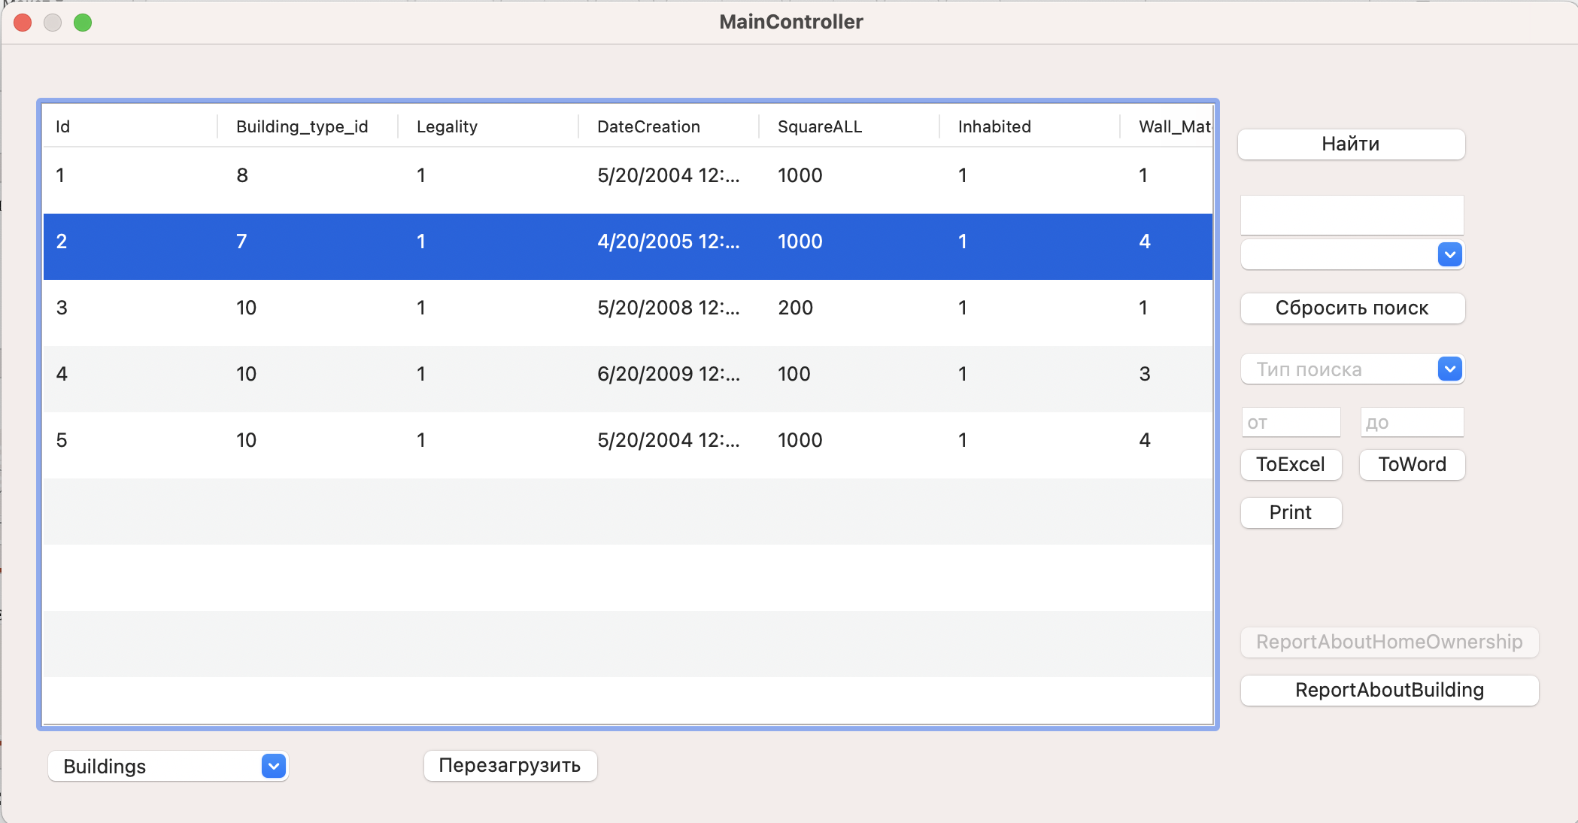
Процесс разработки приложения/ Контроллер для обычных пользователей

Slide 11
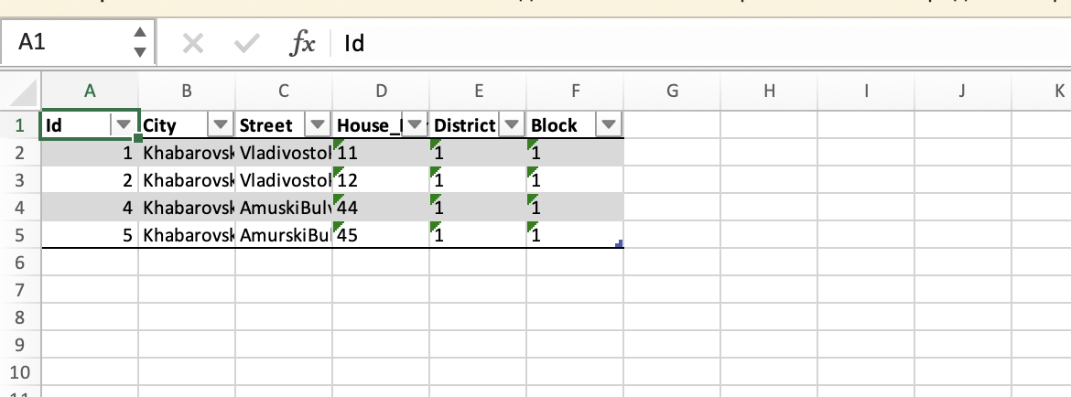
экспорт для таблицы «Address»

Slide 12
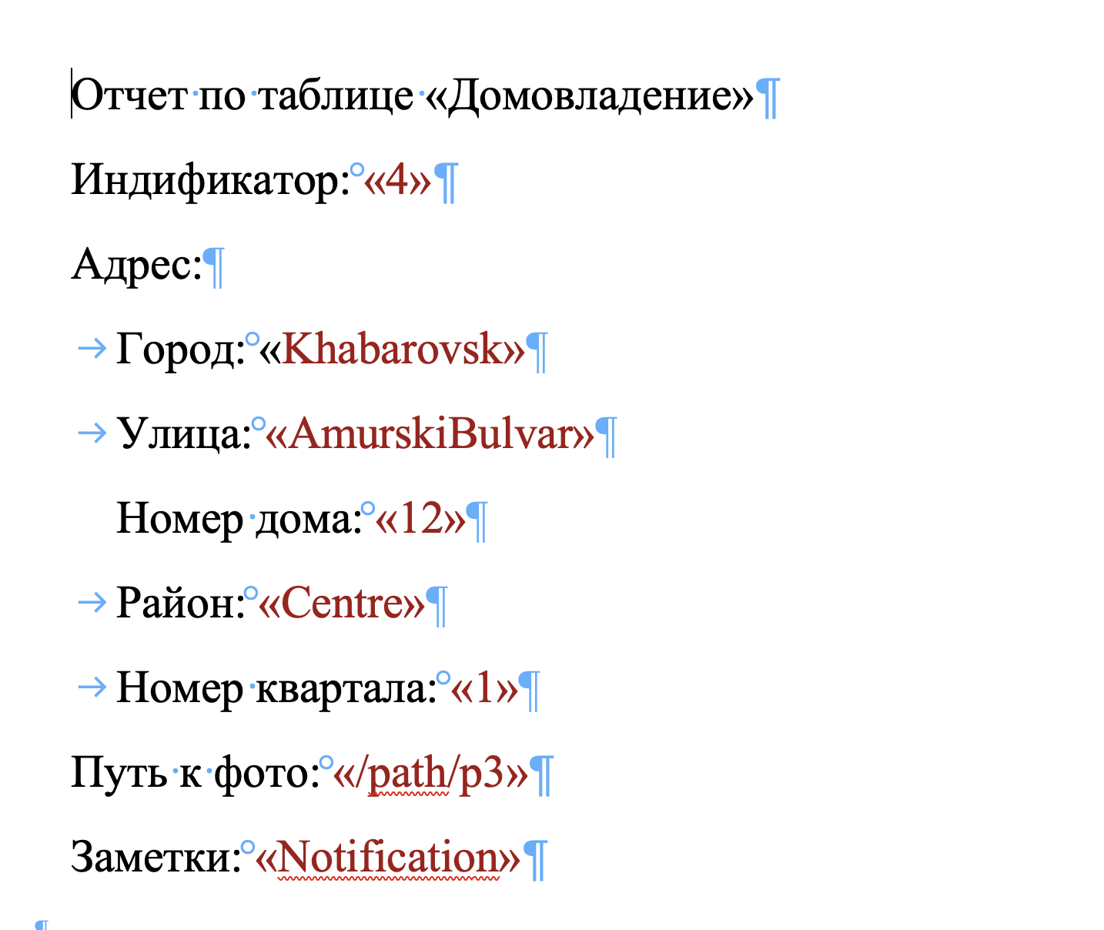
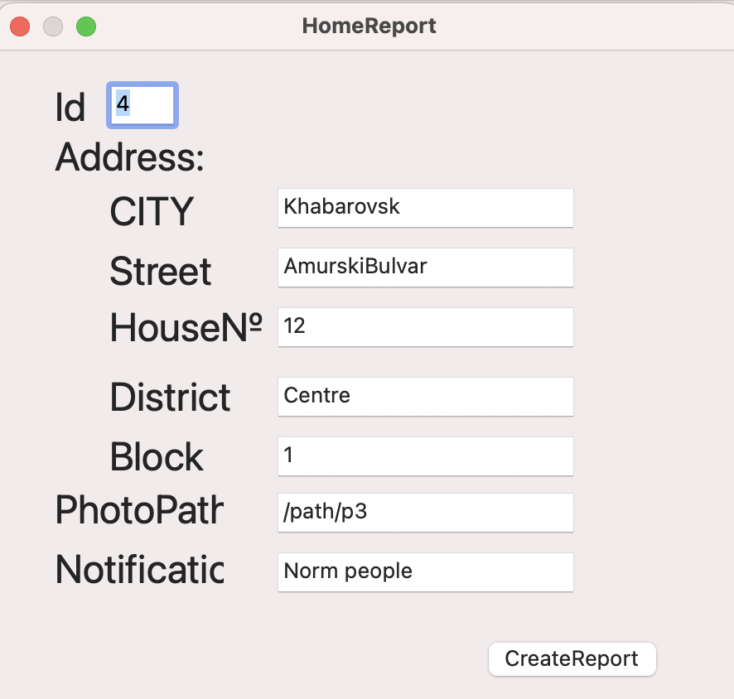
Отчеты/Домвладение

Slide 13
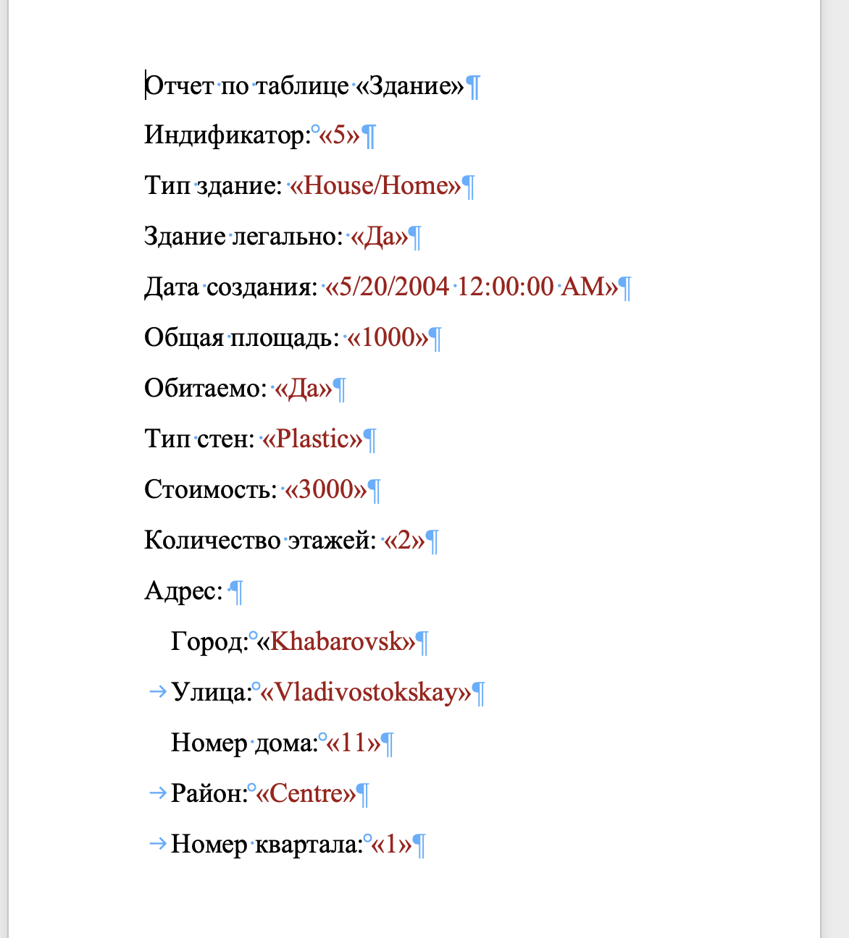
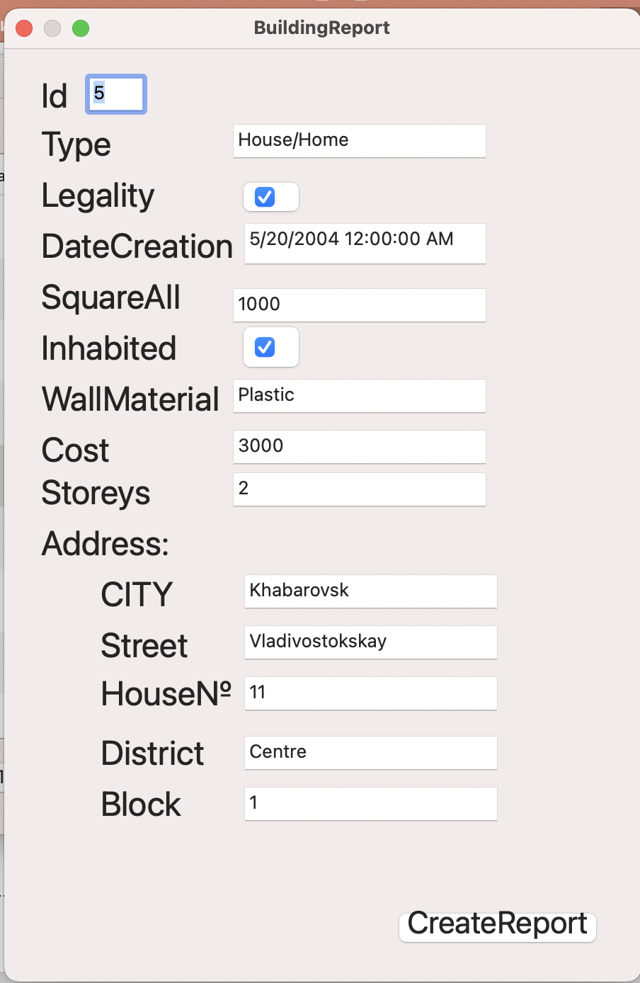
Отчеты/Здание

Slide 14
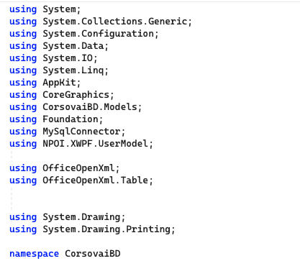
Используемые библиотеки

Slide 15
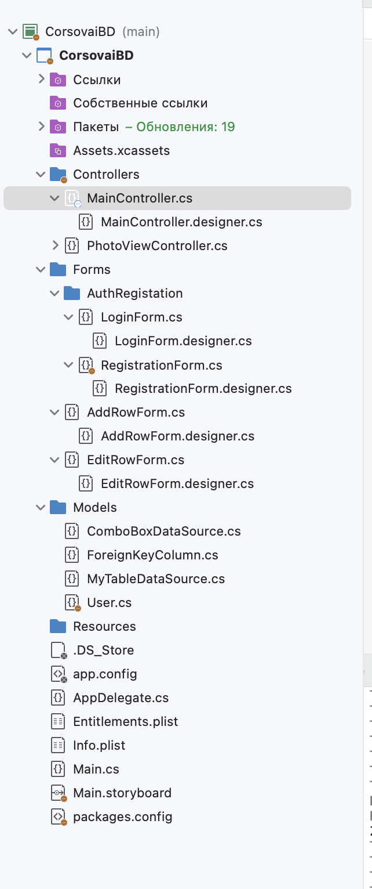
Структура проекта

Slide 16
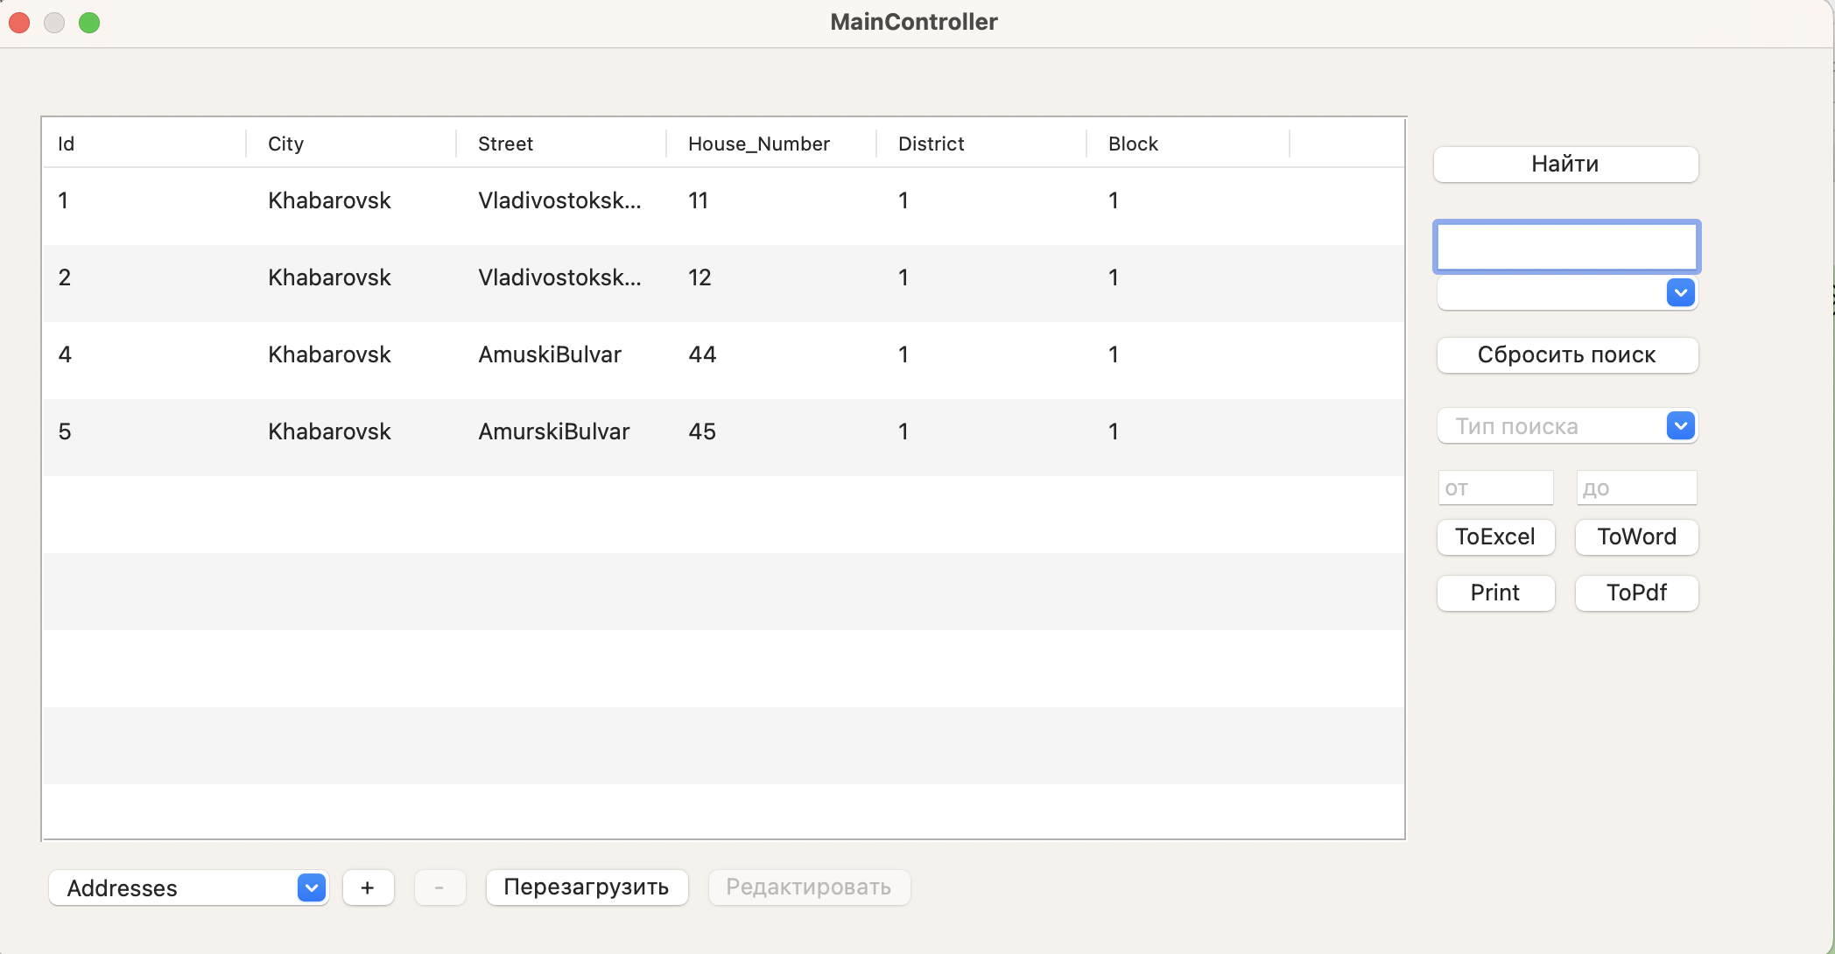

Slide 17
Заключение
В данной курсовой работе была спроектирована и создана база данных для предприятия, занимающаяся учетом домовладений. К ней было разработано приложение, предоставляющее необходимый инструментарий: просмотр, редактирование, поиск по таблицам. Предусмотрена возможность экспорта базы данных в формате DOCX или MS Excel. А также создание полных отчетов по двум таблицам: Здание и Домовладение

Slide 18

Спасибо за внимание

